Slide 1
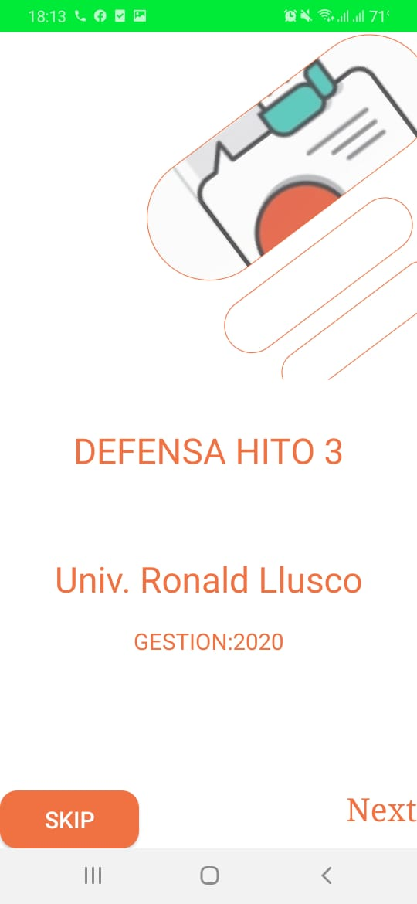
Procesual Hito 3
Sistemas Operativos Móviles y Embebidos:
Resolución de evaluación
Nombre Completo: Univ. Ronald Llusco Villarpando
Asignatura: Sistemas Móviles y Embebidos
Carrera: INGENIERÍA DE SISTEMAS
Paralelo: SOM (1)
Docente: Lic. William R. Barra Paredes
fecha: 10/05/2020

Slide 2
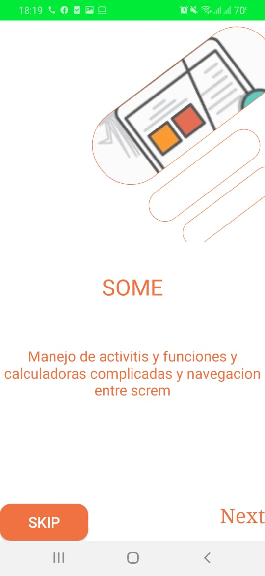
PREGUNTA 1 CREAR UNA APP ANDROID DE NOMBRE (DEFENSAHITO3), GENERAR LAS PRIMERAS ACTIVITIES(PANTALLA 1 Y 2) DE LA APLICACIÓN. DEBE ESTAR PRESENTE DISEÑO Y FUNCIONALIDAD.
PASOS PARA RESOLVER
Primeramente creamos los fragments.
Diseñamos la interfaz los layouts Layouts (Files .xml).
Programamos código java.
3.1. Funcionalidad de Botones (Skip - Next).
3.2. Movimientos.
4. Nuestras Constantes XML.
Y obtenemos el siguiente resultado
A Continuation Código
NOS LLEVA ALA PANTALLA 3
LLEVA ALA PANTALLA 2

Slide 3
Código Pregunta 1
Nuestro primer Fragment Layout
Nuestro ONBOARNING ADAPTER.
package com.example.hito3onboarningcalcu.Adapters; import androidx.fragment.app.Fragment; import androidx.fragment.app.FragmentManager; import androidx.fragment.app.FragmentPagerAdapter; import com.example.hito3onboarningcalcu.Onboarding.pantallados; import com.example.hito3onboarningcalcu.Onboarding.pantallatres; import com.example.hito3onboarningcalcu.Onboarding.pantallauno; public class OnboardingAdapter extends FragmentPagerAdapter { public OnboardingAdapter(FragmentManager fm) { super(fm); } @Override public Fragment getItem(int position) { switch (position) { case 0: return new pantallauno(); case 1: return new pantallados(); case 2: return new pantallatres(); //para agregar mas pantallas aumentar aquiii default: return null; } } @Override public int getCount() { return 3;//y obvio aqui } }
<?xml version="1.0" encoding="utf-8"?> <LinearLayout xmlns:android="http://schemas.android.com/apk/res/android" xmlns:tools="http://schemas.android.com/tools" android:layout_width="match_parent" android:layout_height="match_parent" tools:context=".Onboarding.pantallauno" android:orientation="vertical" android:background="@drawable/bg1" > <ImageView android:id="@+id/imgWelcome" android:layout_width="wrap_content" android:layout_height="300dp" android:layout_gravity="center" android:layout_marginLeft="70dp" android:layout_marginTop="0dp" android:scaleType="centerCrop" android:src="@drawable/img1" /> <TextView android:id="@+id/textTitle1" android:layout_width="match_parent" android:layout_height="wrap_content" android:layout_marginTop="40dp" android:fontFamily="sans-serif" android:gravity="center" android:text="@string/title" android:textColor="@color/colorPrimary" android:textSize="28sp" /> <TextView android:id="@+id/textDesc1" android:layout_width="match_parent" android:layout_height="wrap_content" android:layout_marginTop="60dp" android:fontFamily="sans-serif" android:gravity="center" android:text="@string/title1" android:textColor="@color/colorPrimary" android:textSize="18sp" />
<LinearLayout android:id="@+id/layoutNext" android:layout_width="match_parent" android:layout_height="match_parent" android:orientation="horizontal"> <Button android:id="@+id/btnfin" android:layout_width="120dp" android:layout_height="50dp" android:gravity="center" android:layout_gravity="bottom|end" android:text="@string/skip" android:textSize="20dp" android:textColor="@color/colorAccent" android:textAlignment="center" android:background="@drawable/bt_style"/> <TextView android:id="@+id/textNextWelcome" android:layout_width="20dp" android:layout_height="30dp" android:layout_gravity="bottom|end" android:layout_marginEnd="0dp" android:layout_marginBottom="0dp" android:layout_weight="2" android:clickable="true" android:focusable="true" android:fontFamily="serif" android:gravity="bottom|end" android:text="@string/next" android:textColor="@color/colorPrimary" android:textSize="25sp" /> </LinearLayout> </LinearLayout>

Slide 4
Nuestro Segundo Fragment Layout
<TextView android:id="@+id/textDesc2" android:layout_width="match_parent" android:layout_height="wrap_content" android:layout_marginTop="20dp" android:fontFamily="sans-serif" android:gravity="center" android:text="@string/title31" android:textColor="@color/colorPrimary" android:textSize="18sp" /> <LinearLayout android:id="@+id/layoutNext" android:layout_width="match_parent" android:layout_height="match_parent" android:orientation="horizontal"> <Button android:id="@+id/btnfin" android:layout_width="120dp" android:layout_height="50dp" android:gravity="center" android:layout_gravity="bottom|end" android:text="@string/skip" android:textSize="20dp" android:textColor="@color/colorAccent" android:textAlignment="center" android:background="@drawable/bt_style"/> <TextView android:id="@+id/textNextWelcome" android:layout_width="20dp" android:layout_height="30dp" android:layout_gravity="bottom|end" android:layout_marginEnd="0dp" android:layout_marginBottom="0dp" android:layout_weight="2" android:clickable="true" android:focusable="true" android:fontFamily="serif" android:gravity="bottom|end" android:text="@string/next" android:textColor="@color/colorPrimary" android:textSize="25sp" /> </LinearLayout> </LinearLayout>
<?xml version="1.0" encoding="utf-8"?> <LinearLayout xmlns:android="http://schemas.android.com/apk/res/android" xmlns:tools="http://schemas.android.com/tools" android:layout_width="match_parent" android:layout_height="match_parent" tools:context=".Onboarding.pantallados" android:orientation="vertical" android:background="@drawable/bg1" > <ImageView android:id="@+id/imgWelcome" android:layout_width="wrap_content" android:layout_height="300dp" android:layout_gravity="center" android:layout_marginLeft="70dp" android:layout_marginTop="0dp" android:scaleType="centerCrop" android:src="@drawable/img2" /> <TextView android:id="@+id/textTitle1" android:layout_width="match_parent" android:layout_height="wrap_content" android:layout_marginTop="40dp" android:fontFamily="sans-serif" android:gravity="center" android:text="@string/title2" android:textColor="@color/colorPrimary" android:textSize="28sp" /> <TextView android:id="@+id/textDesc1" android:layout_width="match_parent" android:layout_height="wrap_content" android:layout_marginTop="70dp" android:fontFamily="sans-serif" android:gravity="center" android:text="@string/title3" android:textColor="@color/colorPrimary" android:textSize="28sp" /> <TextView

Slide 5
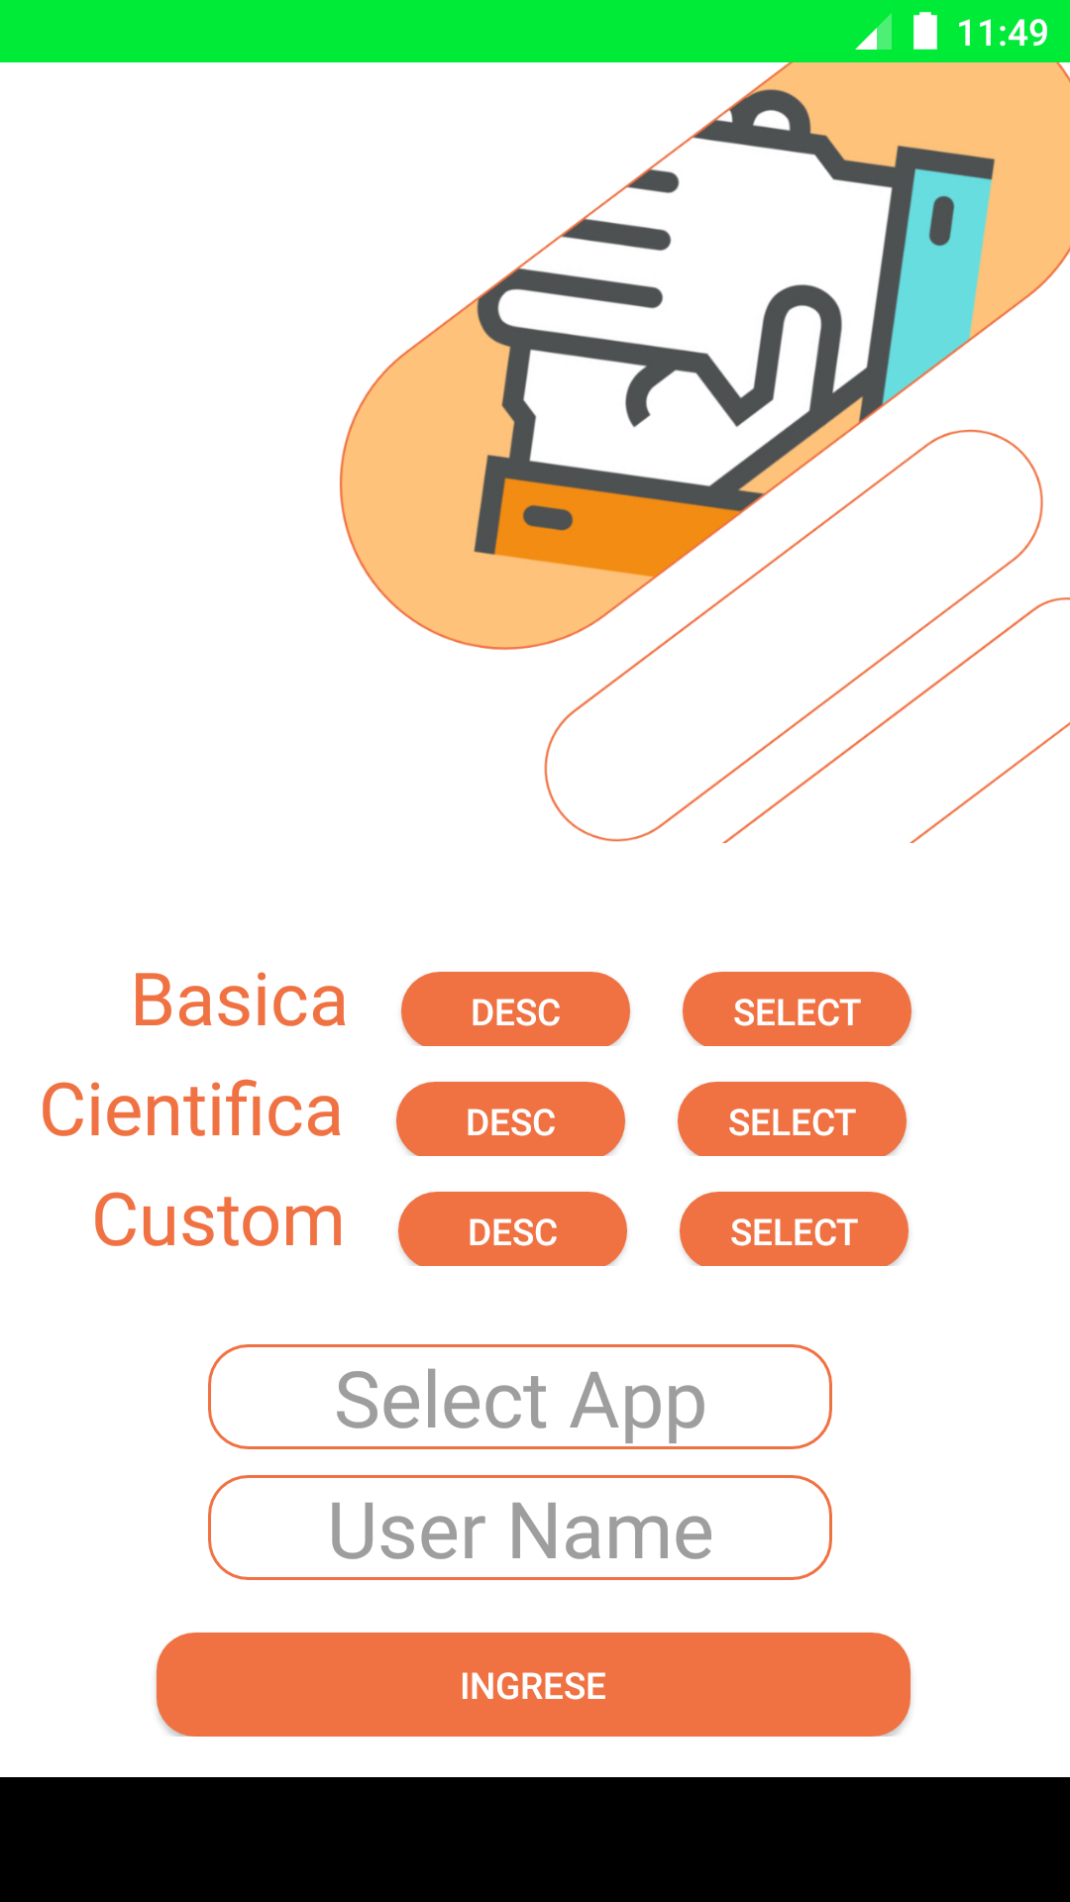
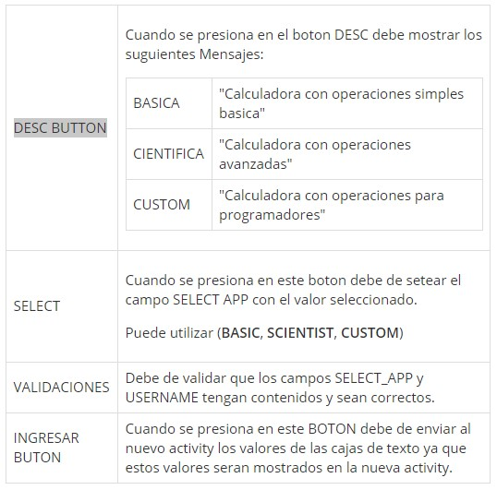
PREGUNTA 2
Generar la ACTIVITY de acceso a la aplicación. Debe estar presente diseño y funcionalidad.
RESULTADO
PASOS PARA RESOLVER
Primeramente creamos el fragment Diseñamos la interfaz los layouts Layouts (Files .xml).
Nuestras Constantes XML.
Programamos código java.
3.1. Funcionalidad de Botones.
3.2. Validacion.
Para el btn DESC usamos solo una condicional.
Para el select mandamus el parametro
SELECC. CAL
DESCRIBIR TIPO
A Continuation Código
INGRESO A NUESTRO ACTIVITY

Slide 6
Código Pregunta 2
Nuestro Fragment Layout (Diseño De Interfaz)
<?xml version="1.0" encoding="utf-8"?> <LinearLayout xmlns:android="http://schemas.android.com/apk/res/android" xmlns:tools="http://schemas.android.com/tools" android:layout_width="match_parent" android:layout_height="match_parent" tools:context=".Onboarding.pantallatres" android:orientation="vertical" android:background="@drawable/bg1" > <ImageView android:id="@+id/imgWelcome" android:layout_width="wrap_content" android:layout_height="300dp" android:layout_gravity="center" android:layout_marginLeft="70dp" android:layout_marginTop="0dp" android:scaleType="centerCrop" android:src="@drawable/img3" /> <LinearLayout android:layout_width="match_parent" android:layout_height="wrap_content" android:orientation="horizontal" android:layout_marginTop="40dp"> <TextView android:id="@+id/textTitle1" android:layout_width="wrap_content" android:layout_height="wrap_content" android:layout_marginTop="0dp" android:fontFamily="sans-serif" android:layout_marginLeft="50dp" android:text="@string/basica" android:textColor="@color/colorPrimary" android:textSize="28sp" /> <Button android:id="@+id/btn1" android:layout_width="wrap_content" android:layout_height="30dp" android:text="@string/des" android:textColor="@color/colorAccent" android:layout_marginLeft="20dp" android:background="@drawable/bt_style"/>
<Button android:id="@+id/btn2" android:layout_width="wrap_content" android:layout_height="30dp" android:text="@string/sel" android:textColor="@color/colorAccent" android:layout_marginLeft="20dp" android:background="@drawable/bt_style"/> </LinearLayout> <LinearLayout android:layout_width="match_parent" android:layout_height="wrap_content" android:orientation="horizontal" android:layout_marginTop="4dp"> <TextView android:id="@+id/textTitle2" android:layout_width="wrap_content" android:layout_height="wrap_content" android:layout_marginTop="0dp" android:fontFamily="sans-serif" android:layout_marginLeft="15dp" android:text="@string/cientifica" android:textColor="@color/colorPrimary" android:textSize="28sp" /> <Button android:id="@+id/btn3" android:layout_width="wrap_content" android:layout_height="30dp" android:text="@string/des" android:textColor="@color/colorAccent" android:layout_marginLeft="20dp" android:background="@drawable/bt_style"/> <Button android:id="@+id/btn4" android:layout_width="wrap_content" android:layout_height="30dp" android:text="@string/sel" android:textColor="@color/colorAccent" android:layout_marginLeft="20dp" android:background="@drawable/bt_style"/> </LinearLayout>
<LinearLayout android:layout_width="match_parent" android:layout_height="wrap_content" android:layout_marginTop="30dp" android:orientation="vertical"> <EditText android:id="@+id/ed1" android:layout_width="240dp" android:layout_height="wrap_content" android:hint="@string/selecapp" android:layout_marginLeft="80dp" android:background="@drawable/bt_style_register" android:textColor="@color/colorPrimary" android:textSize="30dp" android:textAlignment="center"> </EditText> <EditText android:id="@+id/ed2" android:layout_width="240dp" android:layout_height="wrap_content" android:hint="@string/userna" android:layout_marginTop="10dp" android:layout_marginLeft="80dp" android:background="@drawable/bt_style_register" android:textColor="@color/colorPrimary" android:textSize="30dp" android:textAlignment="center"> </EditText> <Button android:id="@+id/btningresar" android:layout_width="290dp" android:layout_marginTop="20dp" android:layout_height="40dp" android:text="@string/ingrese" android:textColor="@color/colorAccent" android:layout_marginLeft="60dp" android:background="@drawable/bt_style"/> </LinearLayout> </LinearLayout>

Slide 7
Nuestro Código en java.
Declaramos nuestras variables,botones,editext.
Como Segundo Usamas puro condicionales
if(sel.equals("Custom")) { if(validacion(sel,use)) { Toast.makeText(getActivity(),"Por favor ingresa tipo calculadora/usuario",Toast.LENGTH_SHORT).show(); } else { Intent inte = new Intent(getActivity(), custom.class); inte.putExtra("SEL",sel); inte.putExtra("USE",use); startActivity(inte); getActivity().finish(); } } if(sel.equals("Basica")) { if(validacion(sel,use)) { Toast.makeText(getActivity(),"Por favor ingresa tipo calculadora/usuario",Toast.LENGTH_SHORT).show(); } else { Intent inte1 = new Intent(getActivity(), basica.class); inte1.putExtra("SEL",sel); inte1.putExtra("USE",use); startActivity(inte1); getActivity().finish(); } } if(sel.equals("Cientifica")) { if(validacion(sel,use)) { Toast.makeText(getActivity(),"Por favor ingresa tipo calculadora/usuario",Toast.LENGTH_SHORT).show(); } else { Intent inte2 = new Intent(getActivity(), cientifica.class); inte2.putExtra("SEL",sel); inte2.putExtra("USE",use); startActivity(inte2); getActivity().finish(); } } if(validacion(sel,use)) { Toast.makeText(getActivity(),"Por favor ingresa tipo calculadora/usuario",Toast.LENGTH_SHORT).show(); } } }); } public boolean validacion(String sel,String use) { boolean val = false; if(sel.equals("") || use.equals("")) { val=true; } return val; } }
package com.example.hito3onboarningcalcu.Onboarding; import android.content.Intent; import android.os.Bundle; import androidx.fragment.app.Fragment; import androidx.viewpager.widget.ViewPager; import android.view.LayoutInflater; import android.view.View; import android.view.ViewGroup; import android.widget.Button; import android.widget.EditText; import android.widget.TextView; import android.widget.Toast; import com.example.hito3onboarningcalcu.App.basica; import com.example.hito3onboarningcalcu.App.cientifica; import com.example.hito3onboarningcalcu.App.custom; import com.example.hito3onboarningcalcu.R; /** * A simple {@link Fragment} subclass. */ public class pantallatres extends Fragment { private TextView textNextAwards, textPrevAwards; private ViewPager viewPager; private EditText edsele,eduser; private View view; private Button btn1,btn2,btn3,btn4,btn5,btn6,btnregister; private EditText ed1,ed2; public pantallatres() { // Required empty public constructor } @Override public View onCreateView(LayoutInflater inflater, ViewGroup container, Bundle savedInstanceState) { // Inflate the layout for this fragment _initializeInflater(inflater, container); //initialize components _initialize(); //add click event to text Next and prev text metclick(); //return return view; } public void _initializeInflater(LayoutInflater inflater, ViewGroup container) { view = inflater.inflate(R.layout.fragment_pantallatres, container, false); } public void _initialize() { viewPager = getActivity().findViewById(R.id.viewPagerContainer); //textNextAwards = view.findViewById(R.id.textNextTextRecognition); btn1= view.findViewById(R.id.btn1); btn2=view.findViewById(R.id.btn2); btn3=view.findViewById(R.id.btn3); btn4=view.findViewById(R.id.btn4); btn5=view.findViewById(R.id.btn5); btn6=view.findViewById(R.id.btn6); ed1=view.findViewById(R.id.ed1); ed2=view.findViewById(R.id.ed2); btnregister = view.findViewById(R.id.btningresar); edsele = view.findViewById(R.id.ed1); eduser = view.findViewById(R.id.ed2); }
public void metclick() { btn1.setOnClickListener(new View.OnClickListener() { @Override public void onClick(View v) { Toast.makeText(getActivity(), "Calculadora con operaciones simples basica", Toast.LENGTH_LONG).show(); } }); btn3.setOnClickListener(new View.OnClickListener() { @Override public void onClick(View v) { Toast.makeText(getActivity(), "Calculadora con operaciones avanzadas", Toast.LENGTH_LONG).show(); } }); btn5.setOnClickListener(new View.OnClickListener() { @Override public void onClick(View v) { Toast.makeText(getActivity(), "Calculadora con operaciones para programadores", Toast.LENGTH_LONG).show(); } }); btn2.setOnClickListener(new View.OnClickListener() { @Override public void onClick(View v) { ed1.setText("Basica"); } }); btn4.setOnClickListener(new View.OnClickListener() { @Override public void onClick(View v) { ed1.setText("Cientifica"); } }); btn6.setOnClickListener(new View.OnClickListener() { @Override public void onClick(View v) { ed1.setText("Custom"); } }); btnregister.setOnClickListener(new View.OnClickListener() { @Override public void onClick(View v) { String sel = edsele.getText().toString().trim(); String use = eduser.getText().toString().trim();

Slide 8
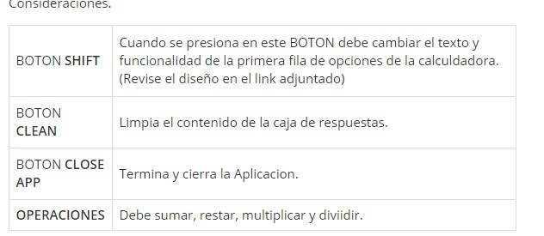
PREGUNTA 3
Implementar una APP calculadora CUSTOM.
PASOS PARA RESOLVER
Primeramente creamos el fragment Diseñamos la interfaz los layouts Layouts (Files .xml).
Nuestras Constantes XML.
Programamos código java.
3.1. Funcionalidad de Botones.
3.2. Validacion.
Para el boton SHIFT usamos la logica de un Contador cuando sea para que aga un accion y cuando se impar otra.
Para el clean solo mandamus un parametron vacio.
Para el close solo cerramos la app.
Para las operaciones usamos condicionales y obtenemos las variables. Y usamos variables auxiliares para sumar consecutivamente
A Continuation Código y resultado

Slide 9
Código Pregunta 3
public void todoslossignos() { try { String auxi2 = pant.getText().toString(); op2 = Double.parseDouble(auxi2); //limpiar pantalla al preionar suma } catch (NumberFormatException e){ Toast.makeText(getApplicationContext(),"Ingrese datos validos",Toast.LENGTH_LONG).show(); } //limpiar pantalla al preionar suma pant.setText(""); if(ope==1) { res = op1+op2; } else if(ope==2) { res=op1-op2; } else if(ope==3) { res=op1*op2; } else if(ope==4) { if(op2==0) { pant.setText("no puede dividir entre cero"); } else { res=op1/op2; } } else if(ope==5) { res = Math.pow(op1,op2); } else if(ope==6) { for(Double i = op1;i<=op2;i++) { res = res+i; } } pant.setText(""+res); op1 =0.0; op3=1.0; c=0; }
public void onClick(View v) { switch (v.getId()) { case R.id.btn0: String capc = pant.getText().toString(); capc = capc + "0"; pant.setText(capc); break; case R.id.btn1: String cap = pant.getText().toString(); cap = cap + "1"; pant.setText(cap); break;
public void fibo() { try { String auxi = pant.getText().toString(); op1 = Double.parseDouble(auxi); int f =0; int t1 =1; int t2; int sum =0; for(double i = 1;i<=op1;i++) { t2 = f; f = t1 +f; t1 = t2; sum = sum + t1; } pant.setText(""+sum); op1=0; } catch (Exception E) { } }

Slide 10
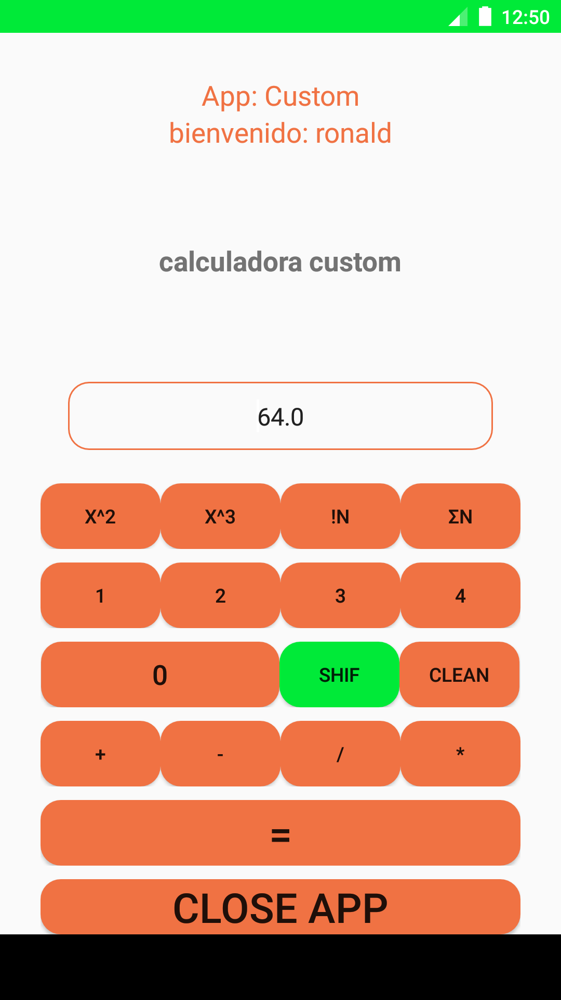
RESULTADO
RESULTADO DE NUESTRA CALCULADORA CUSTOM COMPLETAMENTE FUNCIONAL

Slide 11
RESULTADO FINAL DE NUESTRA APP

